Slide 1
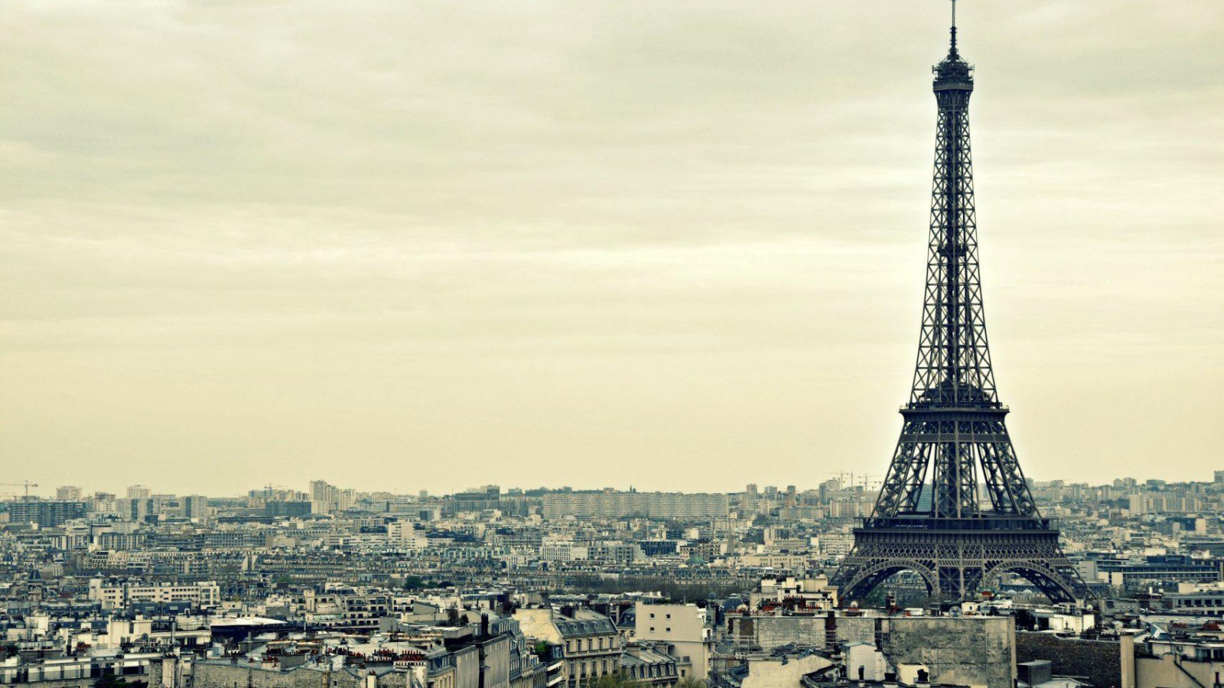
All About France
Bonjour !
Merci Beaucoup !

Slide 2
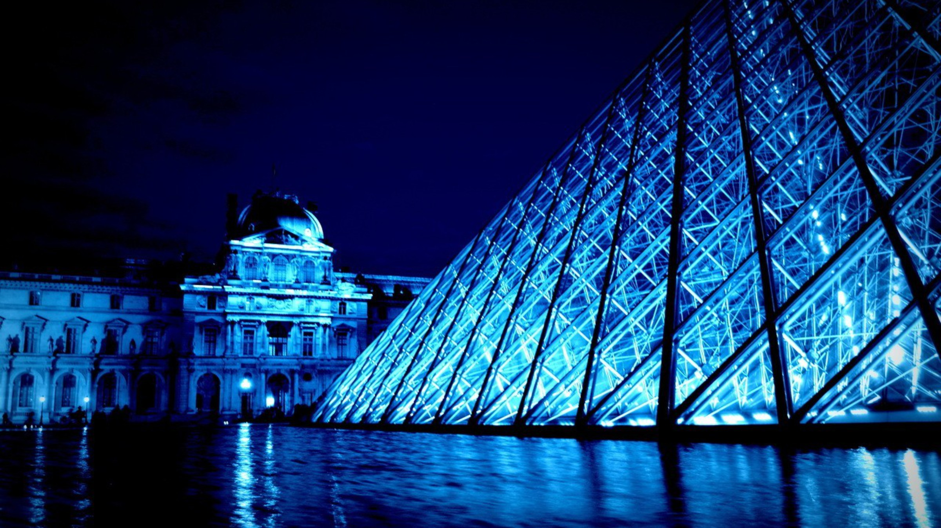
Louvre
History, Art

Slide 3
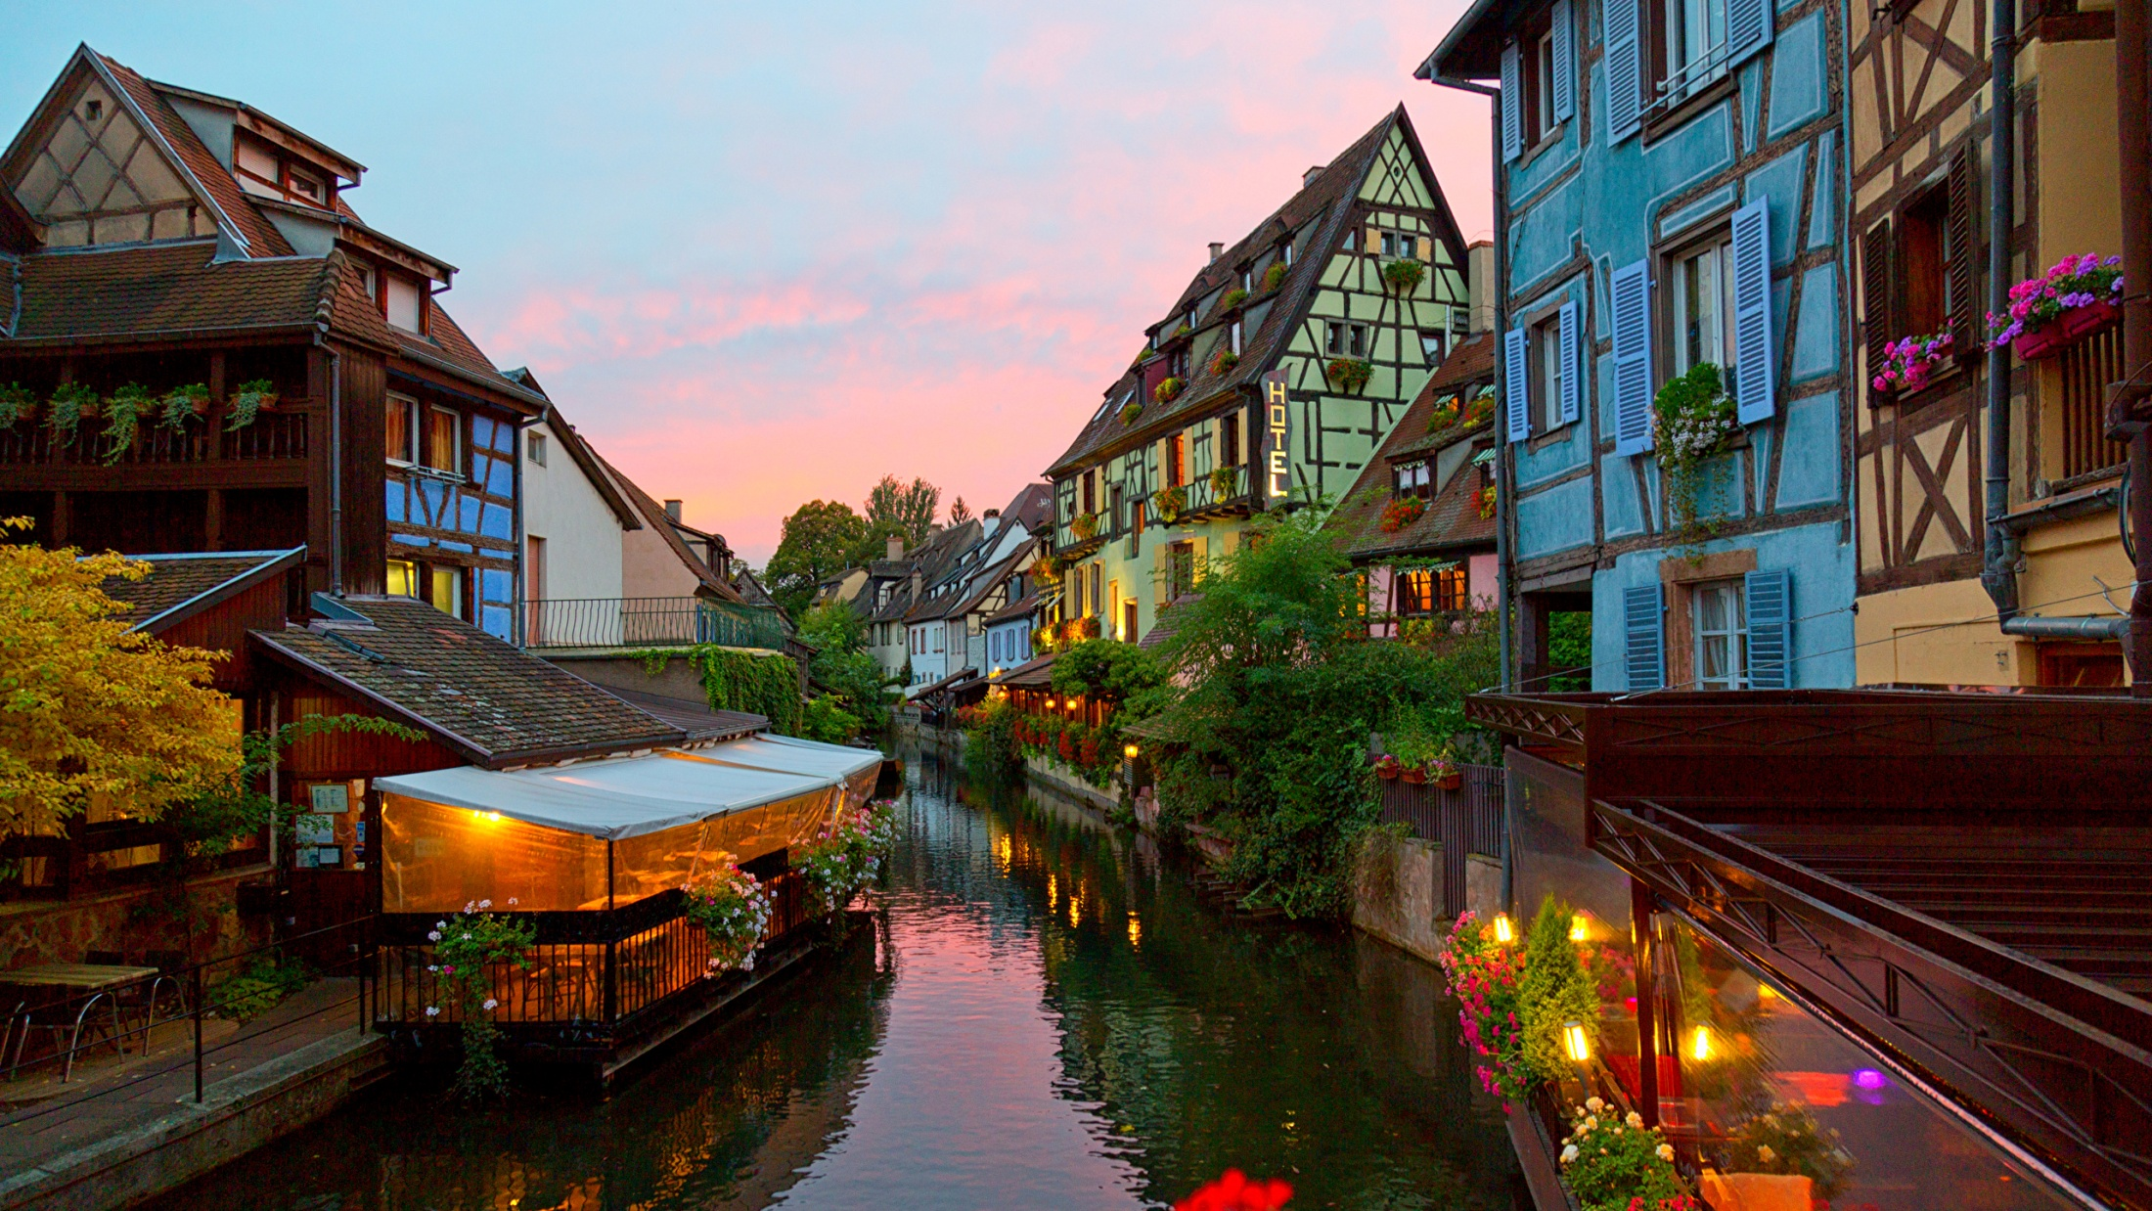
Colmar
Fairy tale Wonderland

Slide 4
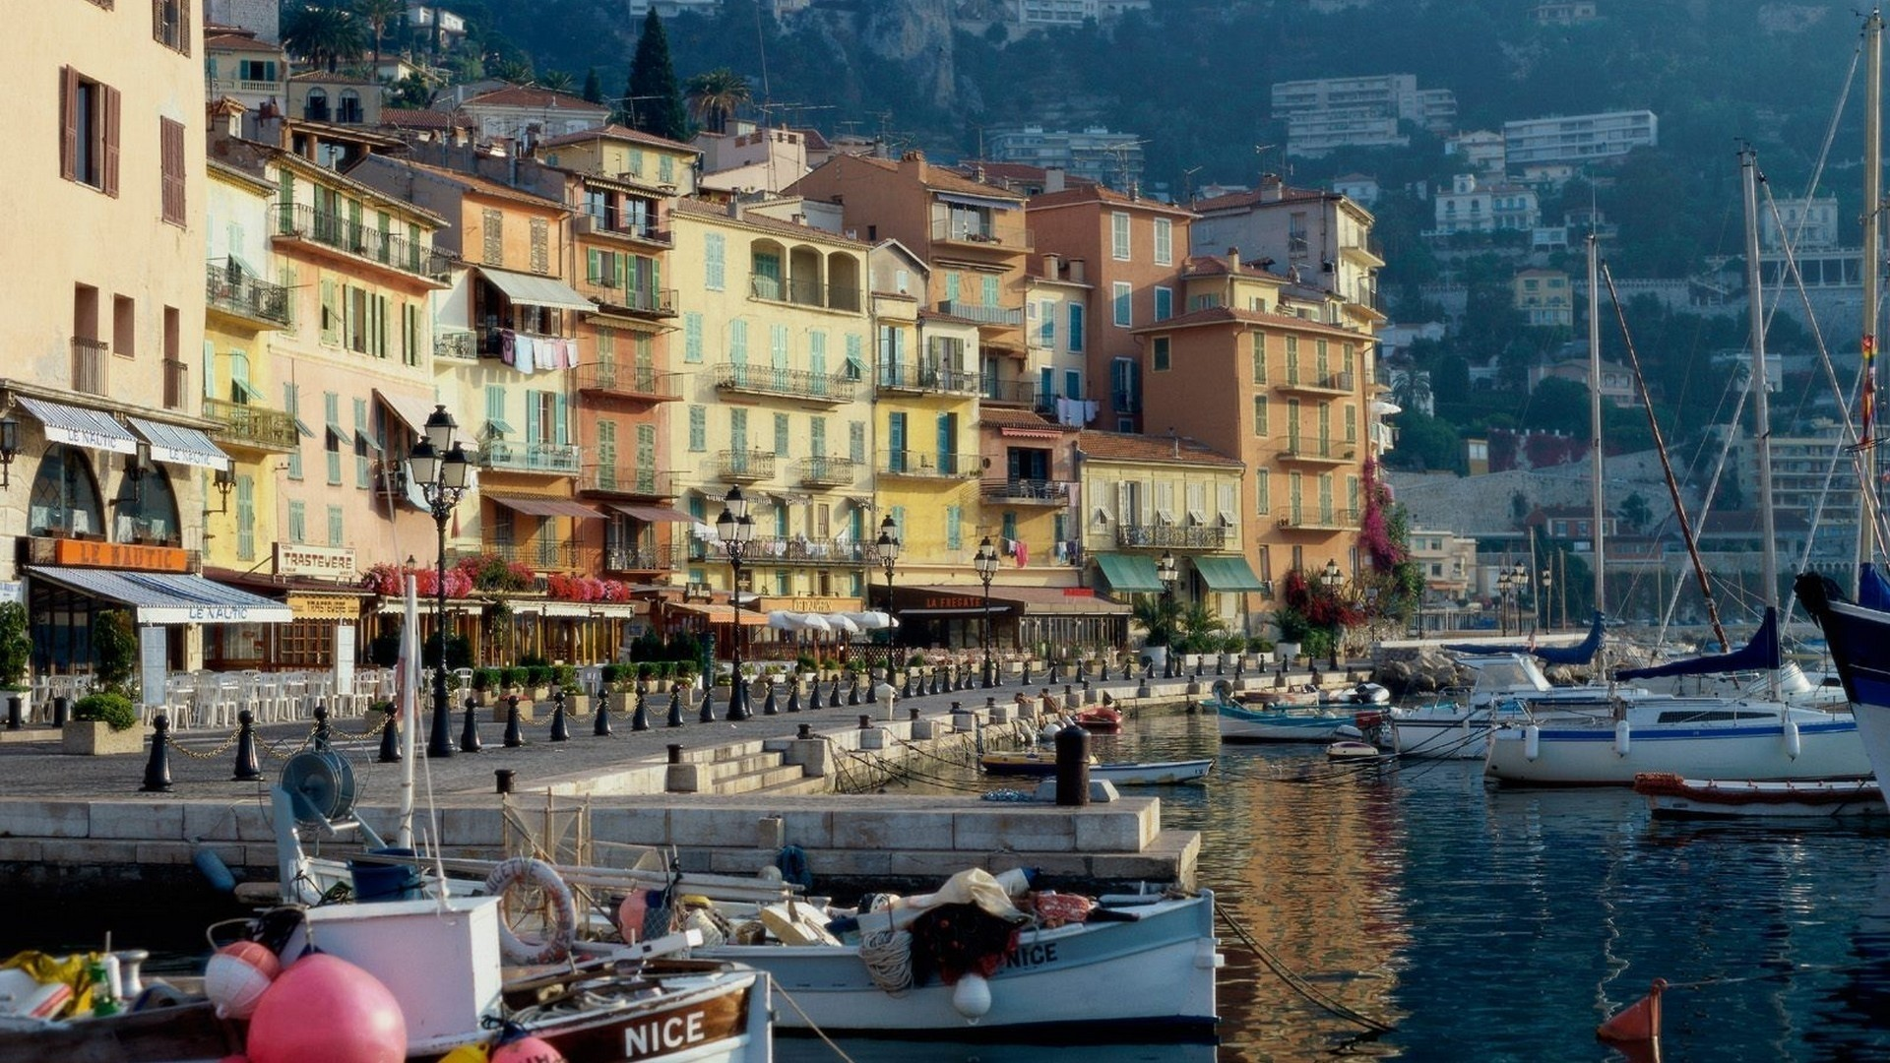
Nice
It’s nice

Slide 5
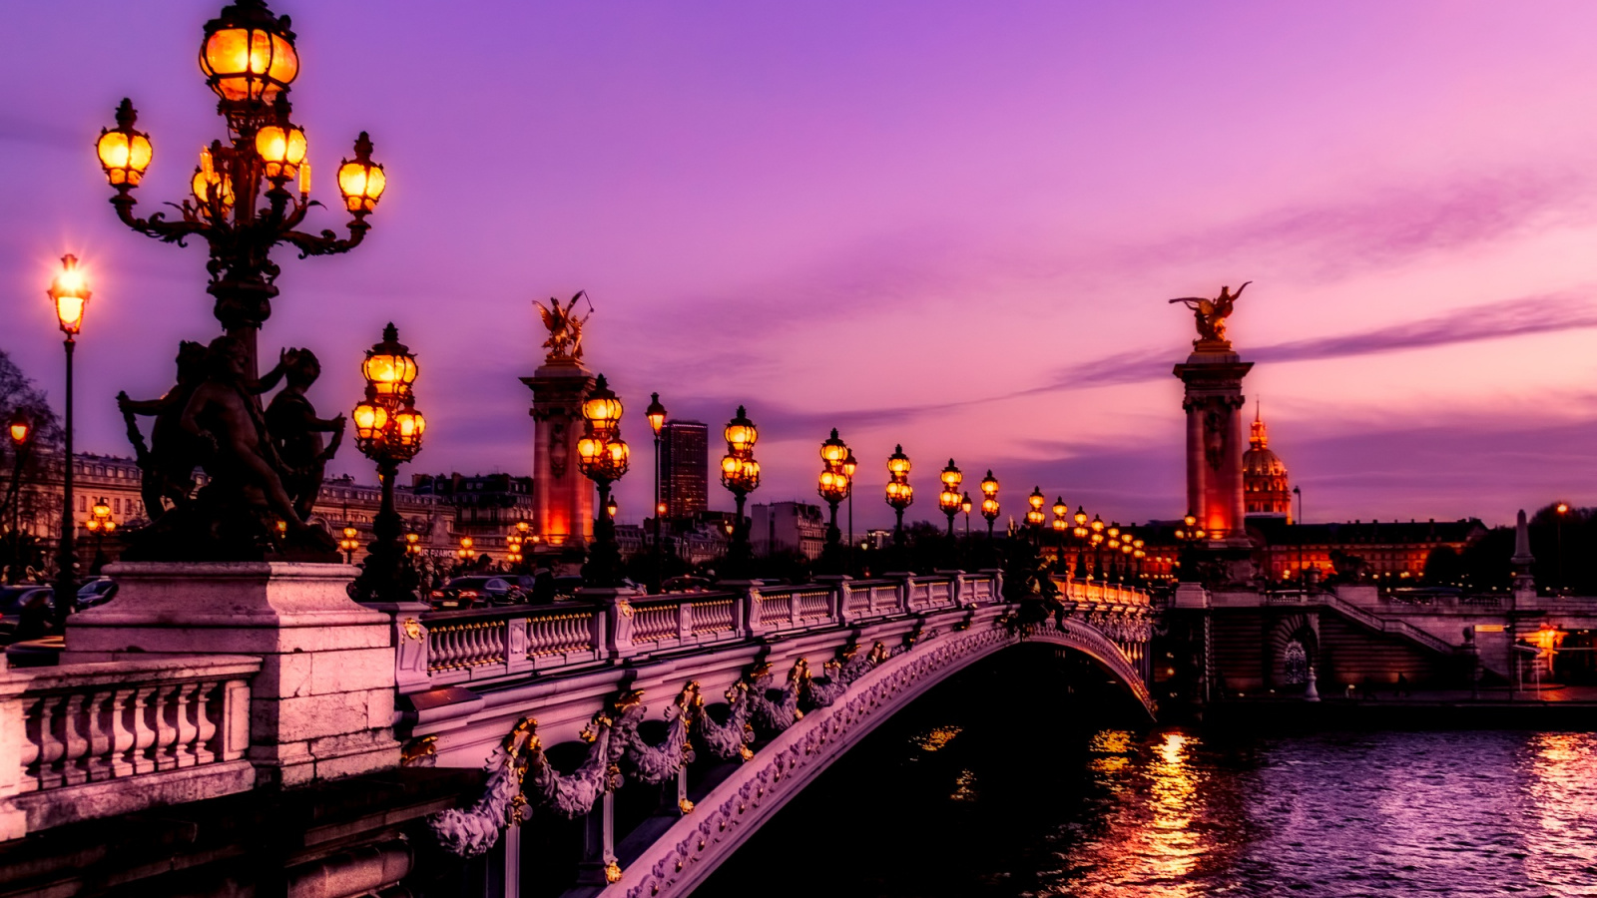
Merci Beaucoup…

